Slide 1
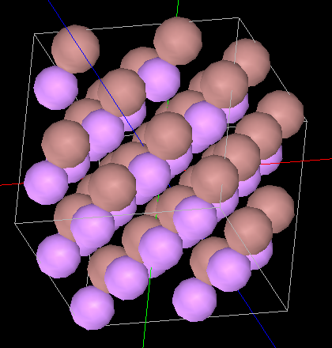
DFTB_BAND
InAsのバンド構造
InAsの(001)面
空間群：216
格子定数
長さ：a=b=c=6.162046[ang]
角度：α=β=γ=90[deg]
原子の位置：
As: (0.0, 0.0, 0.0)
In: (0.25, 0.25, 0.25)
In
Lattice_type: FCC
As
Notes:
DFTB_BAND_Inorganic_005

Slide 2
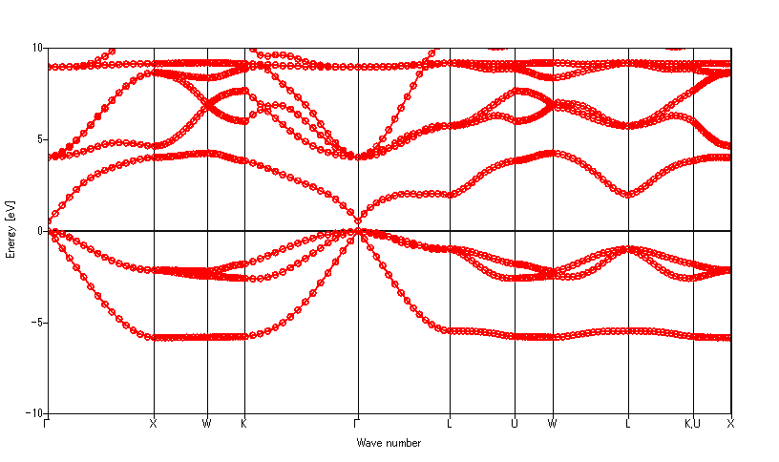
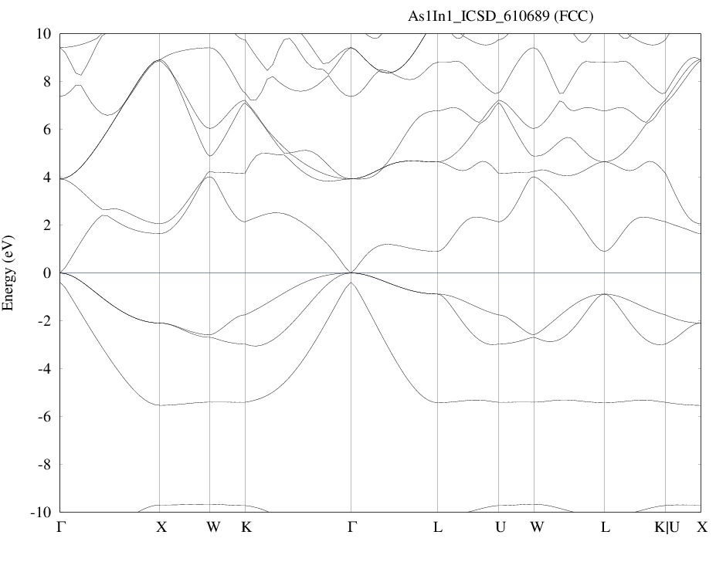
InAsのバンド構造
DFTBで求められたバンド構造
AFLOWで求められているバンド構造
(http://aflowlib.org/material.php?id=aflow:2ec55477d4d91ba6)

Slide 3
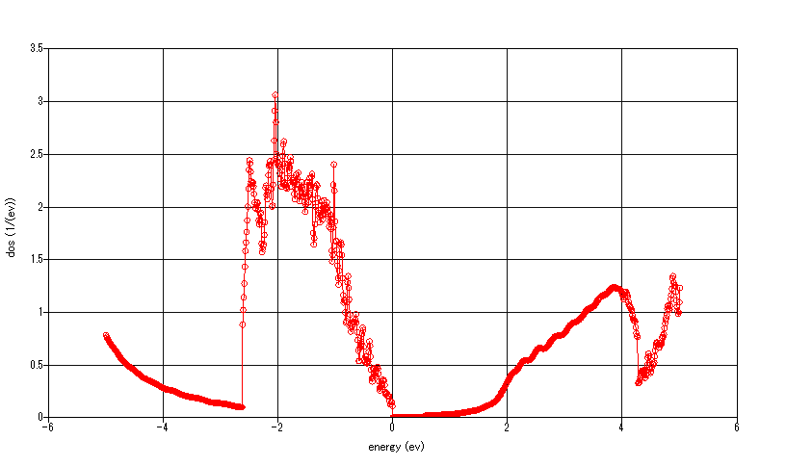
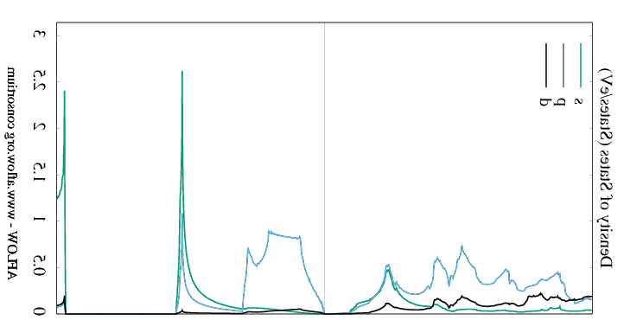
InAsの状態密度
DFTBで求められた状態密度
バンド・ギャップ 0.552[eV]
バンド・ギャップ観測値：0.36[eV]
AFLOWで求められている状態密度
(http://aflowlib.org/material.php?id=aflow:2ec55477d4d91ba6)
バンド・ギャップ 0.0[eV]

